Slide 1
МУНИЦИПАЛЬНОЕ бюджетное ОБЩЕОБРАЗОВАТЕЛЬНОЕ УЧРЕЖДЕНИЕ ГОРОДА НОВОСИБИРСКА "ПРОГИМНАЗИЯ № 1"
Кинезиология
как средство развития и оздоровления
детей с ограниченными возможностями здоровья
Петровская В.А., инструктор по физической культуре

Slide 2
КИНЕЗИОЛОГИЯ
Мысль
Действие
Результат

Slide 3
СНИЖЕНИЕ КОГНИТИВНОГО РАЗВИТИЯ
НЕДОСТАТОЧНАЯ СФОРМИРОВАННОСТЬ МЕЛКОЙ МОТОРИКИ И ГРАФИЧЕСКИХ НАВЫКОВ
РОСТ ЭМОЦИОНАЛЬНОГО ДИСКОМФОРТА И СНИЖЕНИЕ ЖЕЛАНИЯ АКТИВНЫХ ДЕЙСТВИЙ
СНИЖЕНИЕ СОЦИАЛЬНОЙ КОМПЕТЕНТНОСТИ И САМОСТОЯТЕЛЬНОСТИ В ПРИНЯТИИ РЕШЕНИЙ
СНИЖЕНИЕ ЛЮБОЗНАТЕЛЬНОСТИ И ВООБРАЖЕНИЯ, НЕРАЗВИТОСТЬ ВНУТРЕННЕГО ПЛАНА ДЕЙСТВИЙ
УВЕЛИЧЕНИЕ ЧИСЛА ДЕТЕЙ С ЭМОЦИОНАЛЬНЫМИ ПРОБЛЕМАМИ
РОСТ «ЭКРАННОЙ» ЗАВИСИМОСТИ

Slide 4
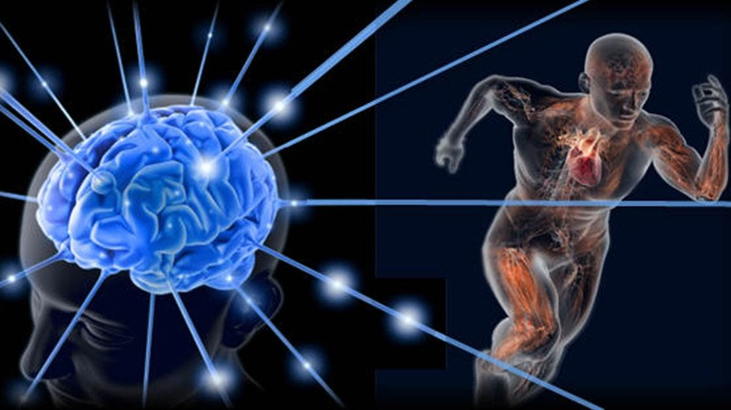

Slide 5
Кинезиология
«КИНЕЗИС» – ДВИЖЕНИЕ «ЛОГОС» – НАУКА
Кинезиология - наука о развитии физического здоровья и умственных способностей через определенные физические упражнения.

Slide 6
Направления:
МЕДИЦИНСКОЕ
ДВИГАТЕЛЬНО-ОРИЕНТИРОВАННОЕ
ПСИХОТЕРАПЕВТИЧЕСКОЕ (коррекционное)
Notes:
Задачи кинезиологи: развитие межполушарного взаимодействия, развитие межполушарной специализации, синхронизация работы полушарий, развитие общей и мелкой моторики, развитие памяти, внимания, воображения, мышления, развитие речи, повышение способности к произвольному контролю, снятие эмоциональной напряженности.

Slide 7
Кинезиологические упражнения
Межполушарное взаимодействие
Развитие общей и мелкой моторики
Развитие речи
Снятие эмоционального напряжения
Развитие внимания
Произвольный контроль
Развитие памяти
Развитие мышления
Развитие воображения

Slide 8
Структура занятия:
Игра на развитие внимания
Музыкально-ритмическая разминка
ОРУ (растяжка, суставная гимнастика, сложно координационные упражнения)
ОВД (с предметом, в парах, ползания, координационная лесенка)
Глазодвигательные упражнения, самомассаж, релаксация, словесно-двигательные игры

Slide 9
Игра «Себе - другу»

Slide 10
В занятия включаю:
Растяжки
Дыхательные упражнения
Глазодвигательные упражнения
Телесные движения
Упражнения для развития мелкой моторики
Массаж
Упражнения на релаксацию

Slide 11
Данные занятия:
Способствуют:
Восстановлению естественного ритма,
Кинестетической стимуляции,
Вестибулярной стимуляции,
Формированию схемы тела и межполушарных связей, осей тела и пространства.
Развивают:
объём и концентрацию внимания,
навыки серийной организации движения, удержания программы действий, произвольного контроля,
навыки сотрудничества в группе, паре.

Slide 12
Спасибо за внимание!

